Slide 1
社会科学量化方法讲座 Quantitative Methods for Social Sciences
杨点溢

Slide 2
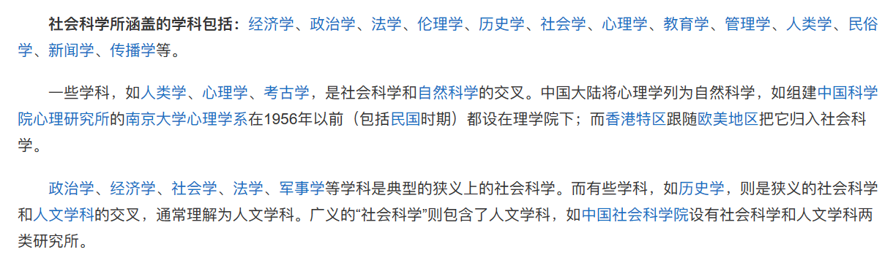
量化跟“文科生”有什么关系
社科 （Bachelor/Master of Science）vs 文科 (Bachelor/Master of Arts)
总结规律
可证伪 （可被证明是对的/错的）
因果推断 （e.g. 死刑会不会降低死亡率？增加教育经费能不能提高成绩？）

Slide 3
量化跟“文科生”有什么关系
质性研究 Qualitative Research | 定量研究 Quantitative Research
个案研究 (N=1) | 随机采样分析 (N>>1)
比较案例研究 (N=2?)
民族志 Ethnography （参与群体之中） 有风险 | 除实验外普遍避免干预研究对象 (e.g. Hawthorne Effect)
历史方法 Historical Approach | 定量历史研究
文本分析 Text Analysis | 量化文本分析 (R) + 机器学习/人工编码
采访 Interviews | 问卷调查 Survey
样本很难有代表性 | 样本需要有代表性
两者的结合：通过质性研究的结果形成量化数据/假想，通过定量研究建立因果推断/描述性统计
对“科学”的掌握反哺定性研究

Slide 4
为何定量/科学的思维能够帮助理解？
相关性：A变高时伴随着B变高/低
因果关系：A的变化导致B的关系
研究案例：为什么美国中学生辍学？
调查结果： 47%的辍学学生觉得是因为学校太无聊
请问这构成相关性/因果关系吗？
另外一个数据：印第安纳大学生当中66%认为上学很无聊，高于辍学学生的47%
另外一个思考：请成功人士分享经验真的有用吗？
需要对比成功认识和失败人士——建立相关性

Slide 5
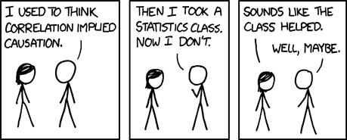
我曾经以为相关性意味着因果性
在上过一节统计课之后，我现在不这么认为了
听起来这节课挺管用的
嗯。。可能吧
如何能证明有作用呢？随机对照试验

Slide 6
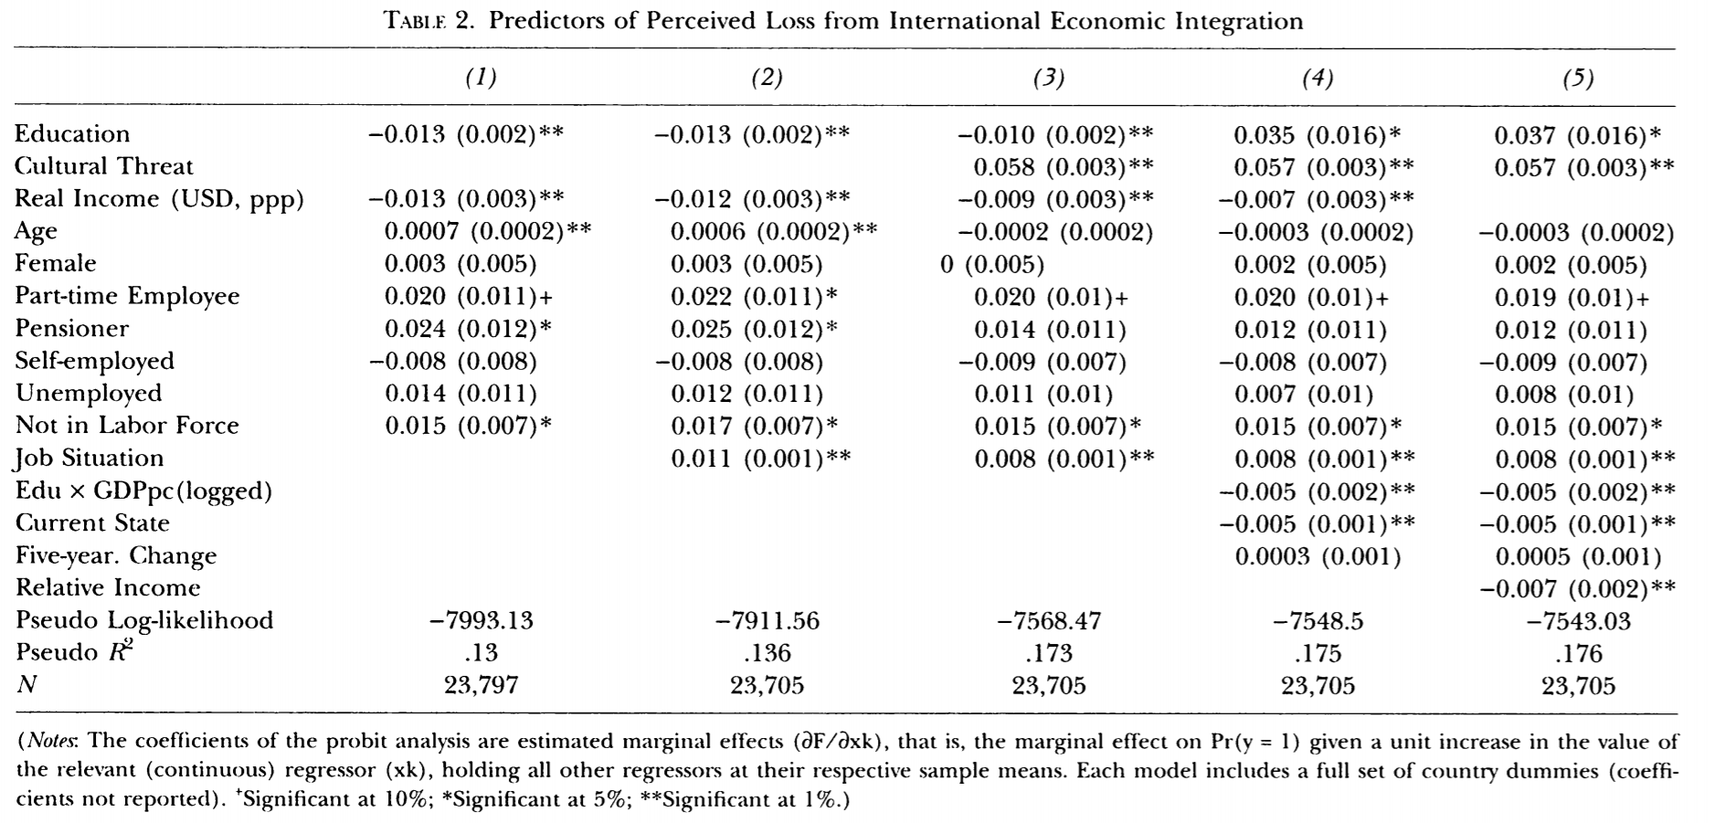
量化跟“文科生”有什么关系
更好地读懂文献 下图来自大一政治本科
Margalit, Y. (2012). Lost in Globalization: International Economic Integration and the Sources of Popular Discontent. International Studies Quarterly, 56(3), 484–500. http://www.jstor.org/stable/23256800

Slide 7
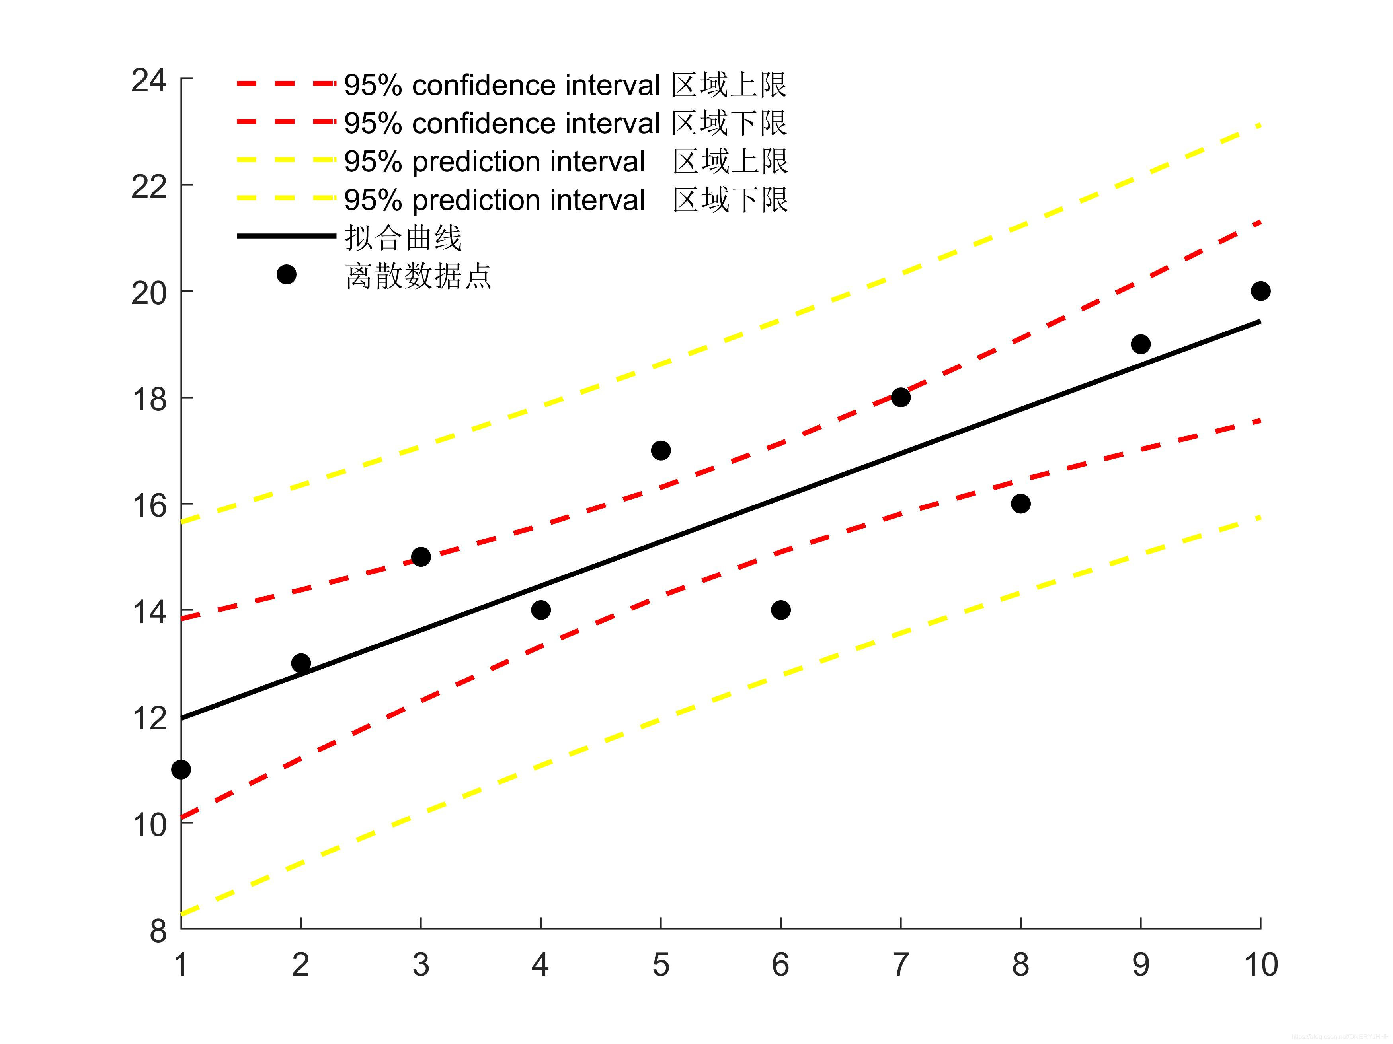
量化跟“文科生”有什么关系
写作定量文章——更好发刊/拿分
（被迫）有更清晰的结构
背景 文献综述 实证模型 数据 结果 讨论
评价更为客观
养成良好学术习惯 （数据/代码存档 不利结果的汇报）
对数据科学的掌握利于就业
更利于跨学科转型
同样的实证方法可以用于多个学科

Slide 8

本科生学量化早不早
本人的经历：大二开始接触量化，大三进行深入
对于本科生独立研究的期待变高
本科毕业论文
养成良好学术习惯
研究生论文：≈直接开写 学习时间很少
6月份定题目 9月份交稿
大量本科生的阅读列表里含有定量文章
最重要的：并不难！

Slide 9
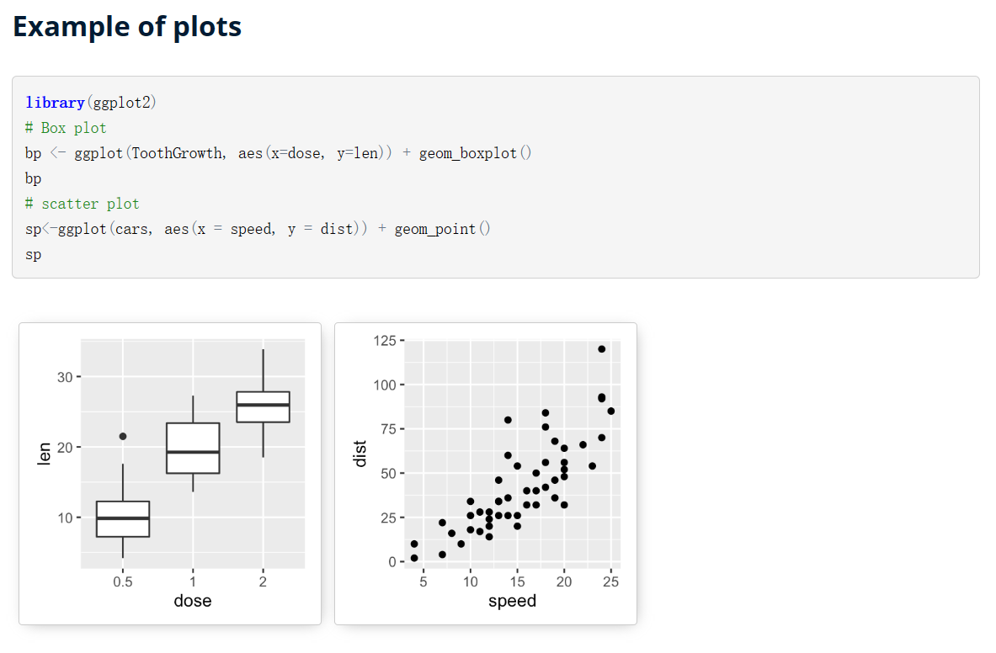
“编程”会不会很难
“借鉴代码”
已发表文章
Rpackage example
网上社区交流

Slide 10
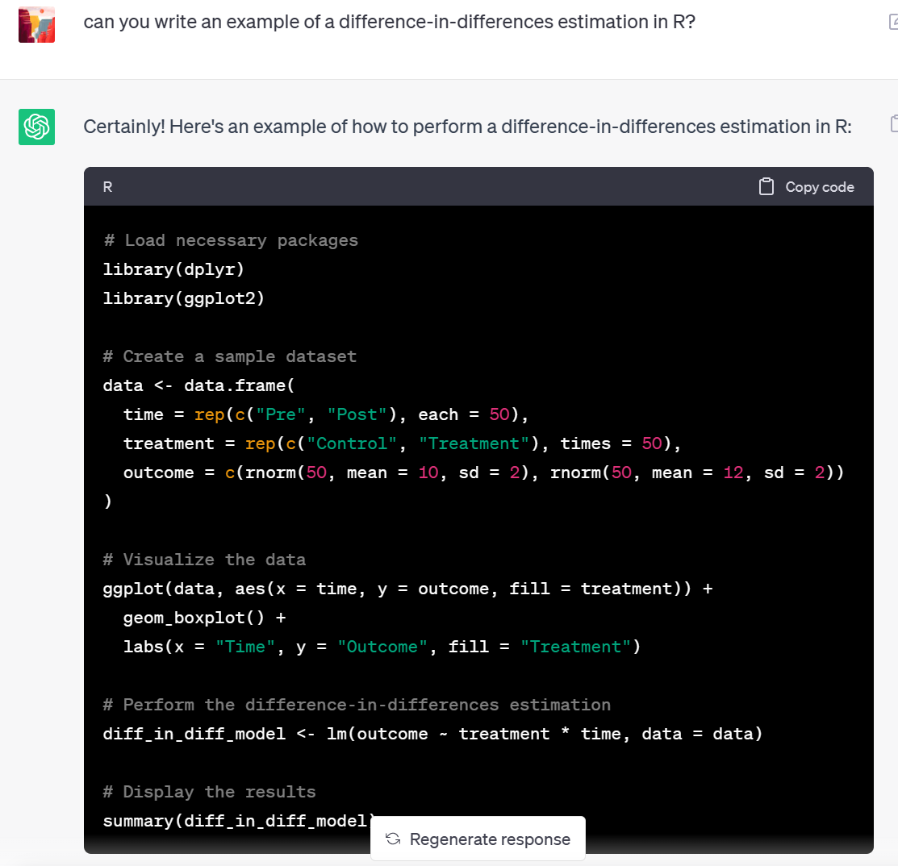
ChatGPT
好用但是需要会用
写有效的引导词prompts
明确需求
测试GPT提供的代码
有时候给的代码并不对

Slide 11

为什么R比Stata潜力更大
“年轻人的定量工具”
免费
开源
拓展性-个性化
数据清理
操作多个数据库
数据科学拓展
机器学习
文本分析
抓取信息

Slide 12
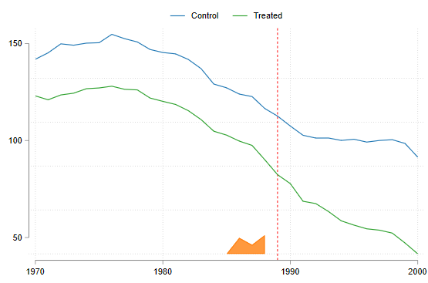
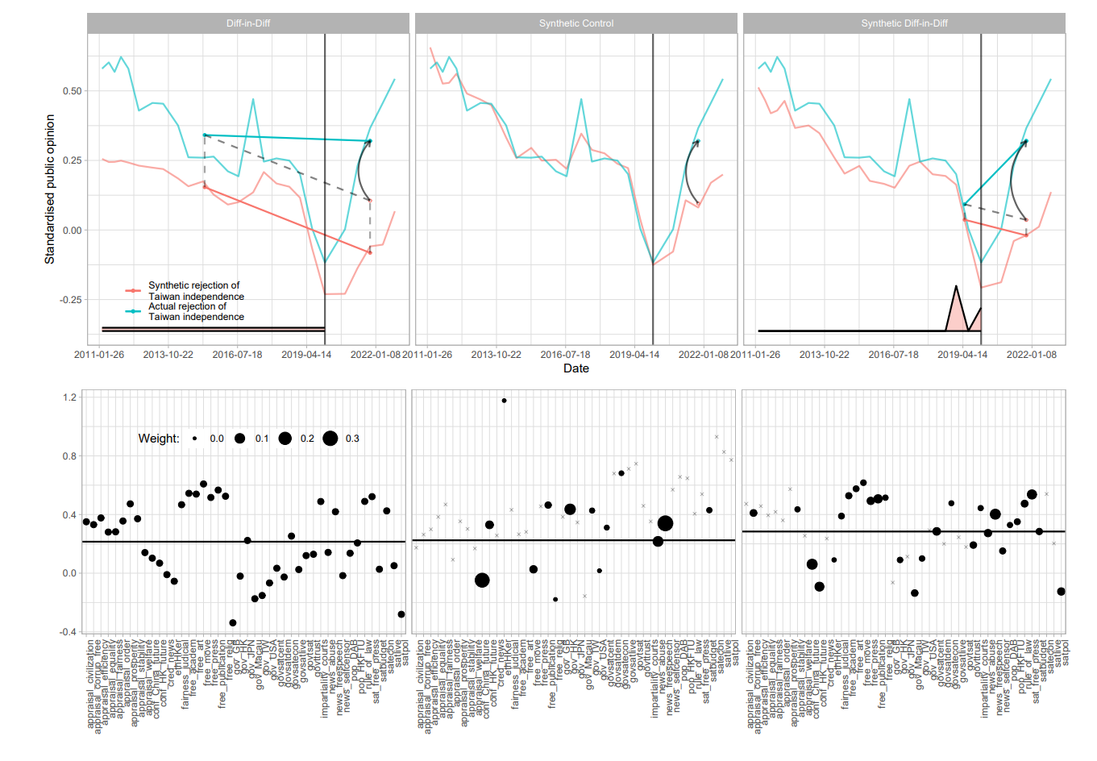
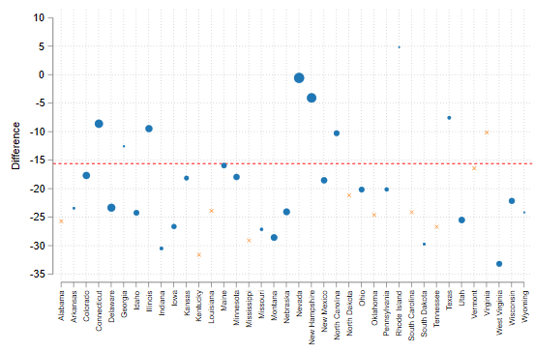
R画图更好看
画的图更好看

Slide 13
0基础人士该如何学起？
有迫切需求→注重实用性
模型假设
假设的检验（是否适用）
模型代码
结果解读
导师→理论和研究设计
文献综述/假想
数据
模型参数
模型选择
控制变量
咨询服务

Slide 14
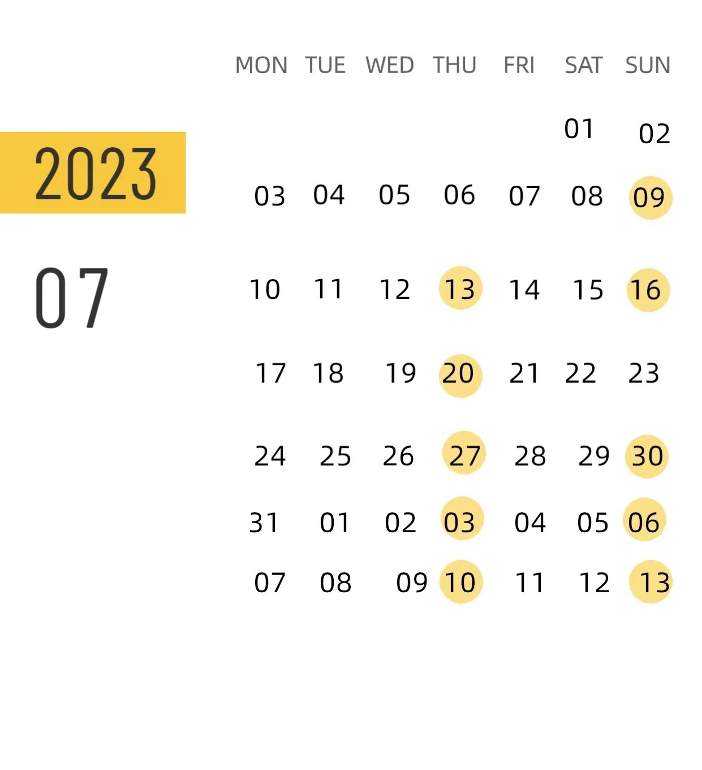
课程设计
10×2=20小时，时间初步定在7月9日开始的每周日和周四，北京时间19:00-21:00
研究分类及R的描述性画图入门 Different Types of Research + Introduction to R
因果推断入门 Introduction to Causal Inference
随机对照实验+二变量回归模型 RCT + Bivariate OLS model
多变量OLS Multivariate OLS
社科量化研究的问题 Problems of Quantitative Studies in Social Sciences
面板数据+双重差分法 Panel Data + Difference-in-Differences
合成控制+合成双重差分 Synthetic Control + Synthetic Diff-in-Diff
工具变量 IV
断点回归 RDD
研究的道德 Research Ethics

